Slide 1






V
I
Ế
T

Slide 2

KHỞI ĐỘNG
KHỞI ĐỘNG

Slide 3


Slide 4
TÌM HIỂU BÀI
TÌM HIỂU BÀI

Slide 5

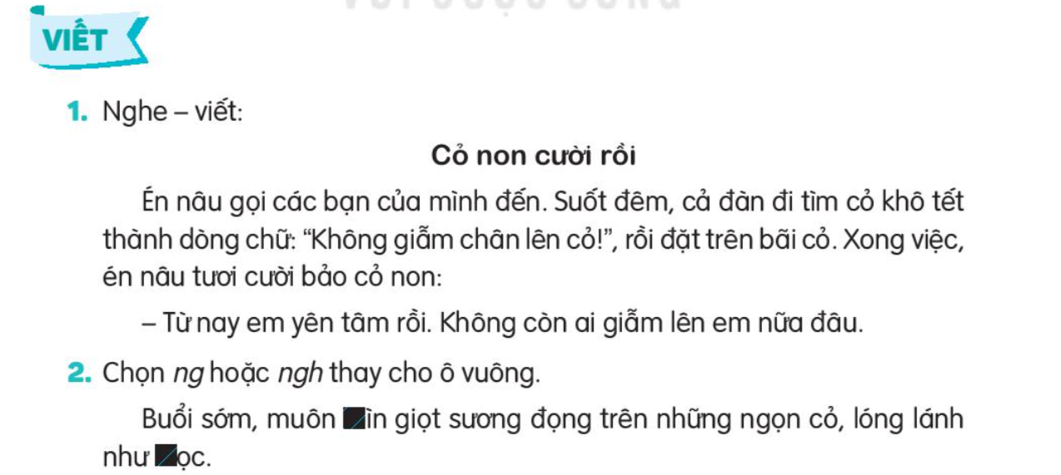
Én nâu gọi các bạn của mình đến. Suốt đêm, cả đàn đi tìm cỏ khô tết thành dòng chữ: “Không giẫm chân lên cỏ!”, rồi đặt lên bãi cỏ. Xong việc, én nâu tươi cười bảo cỏ non:
- Từ nay em yên tâm rồi. Không còn ai giẫm lên em nữa đâu.

Slide 6


Viết hoa tên bài và các chữ đầu mỗi câu.
Lùi đầu dòng khi viết câu đầu tiên của đoạn.
Chú ý các dấu chấm cuối câu.

Slide 7

Luyện viết từ khó
Luyện viết từ khó
Suốt đêm
đặt lên
giẫm
bãi cỏ

Slide 8
NGHE VIẾT CHÍNH TẢ
NGHE VIẾT CHÍNH TẢ

Slide 9



Slide 10
LUYỆN TẬP
LUYỆN TẬP

Slide 11
2. Chọn ng hoặc ngh thay cho ô vuông
Buổi sớm, muôn nghìn giọt sương đọng trên những ngọn cỏ, long lánh như ngọc.

Slide 12
3. Làm bài tập a hoặc b.
a. Chọn ch hoặc tr thay cho ô vuông
Đồng làng vương chút heo may
Mầm cây tỉnh giấc, vườn đầy tiếng chim
Hạt mưa mảu miết trốn tìm
Cây đào trước cửa lim dim mắt cười.
(Theo Đỗ Quang Huỳnh)

Slide 13
3. Làm bài tập a hoặc b.
b. Chọn êt hoặc êch cho chữ in đậm
a) Vui như Tết.
b) Ếch kêu uôm uôm, ao chuôm đầy nước.
C) Ánh trắng chênh chếch đầu làng.

Slide 14
CHÚC CÁC CON HỌC TỐT
CHÚC CÁC CON HỌC TỐT

